Slide 1
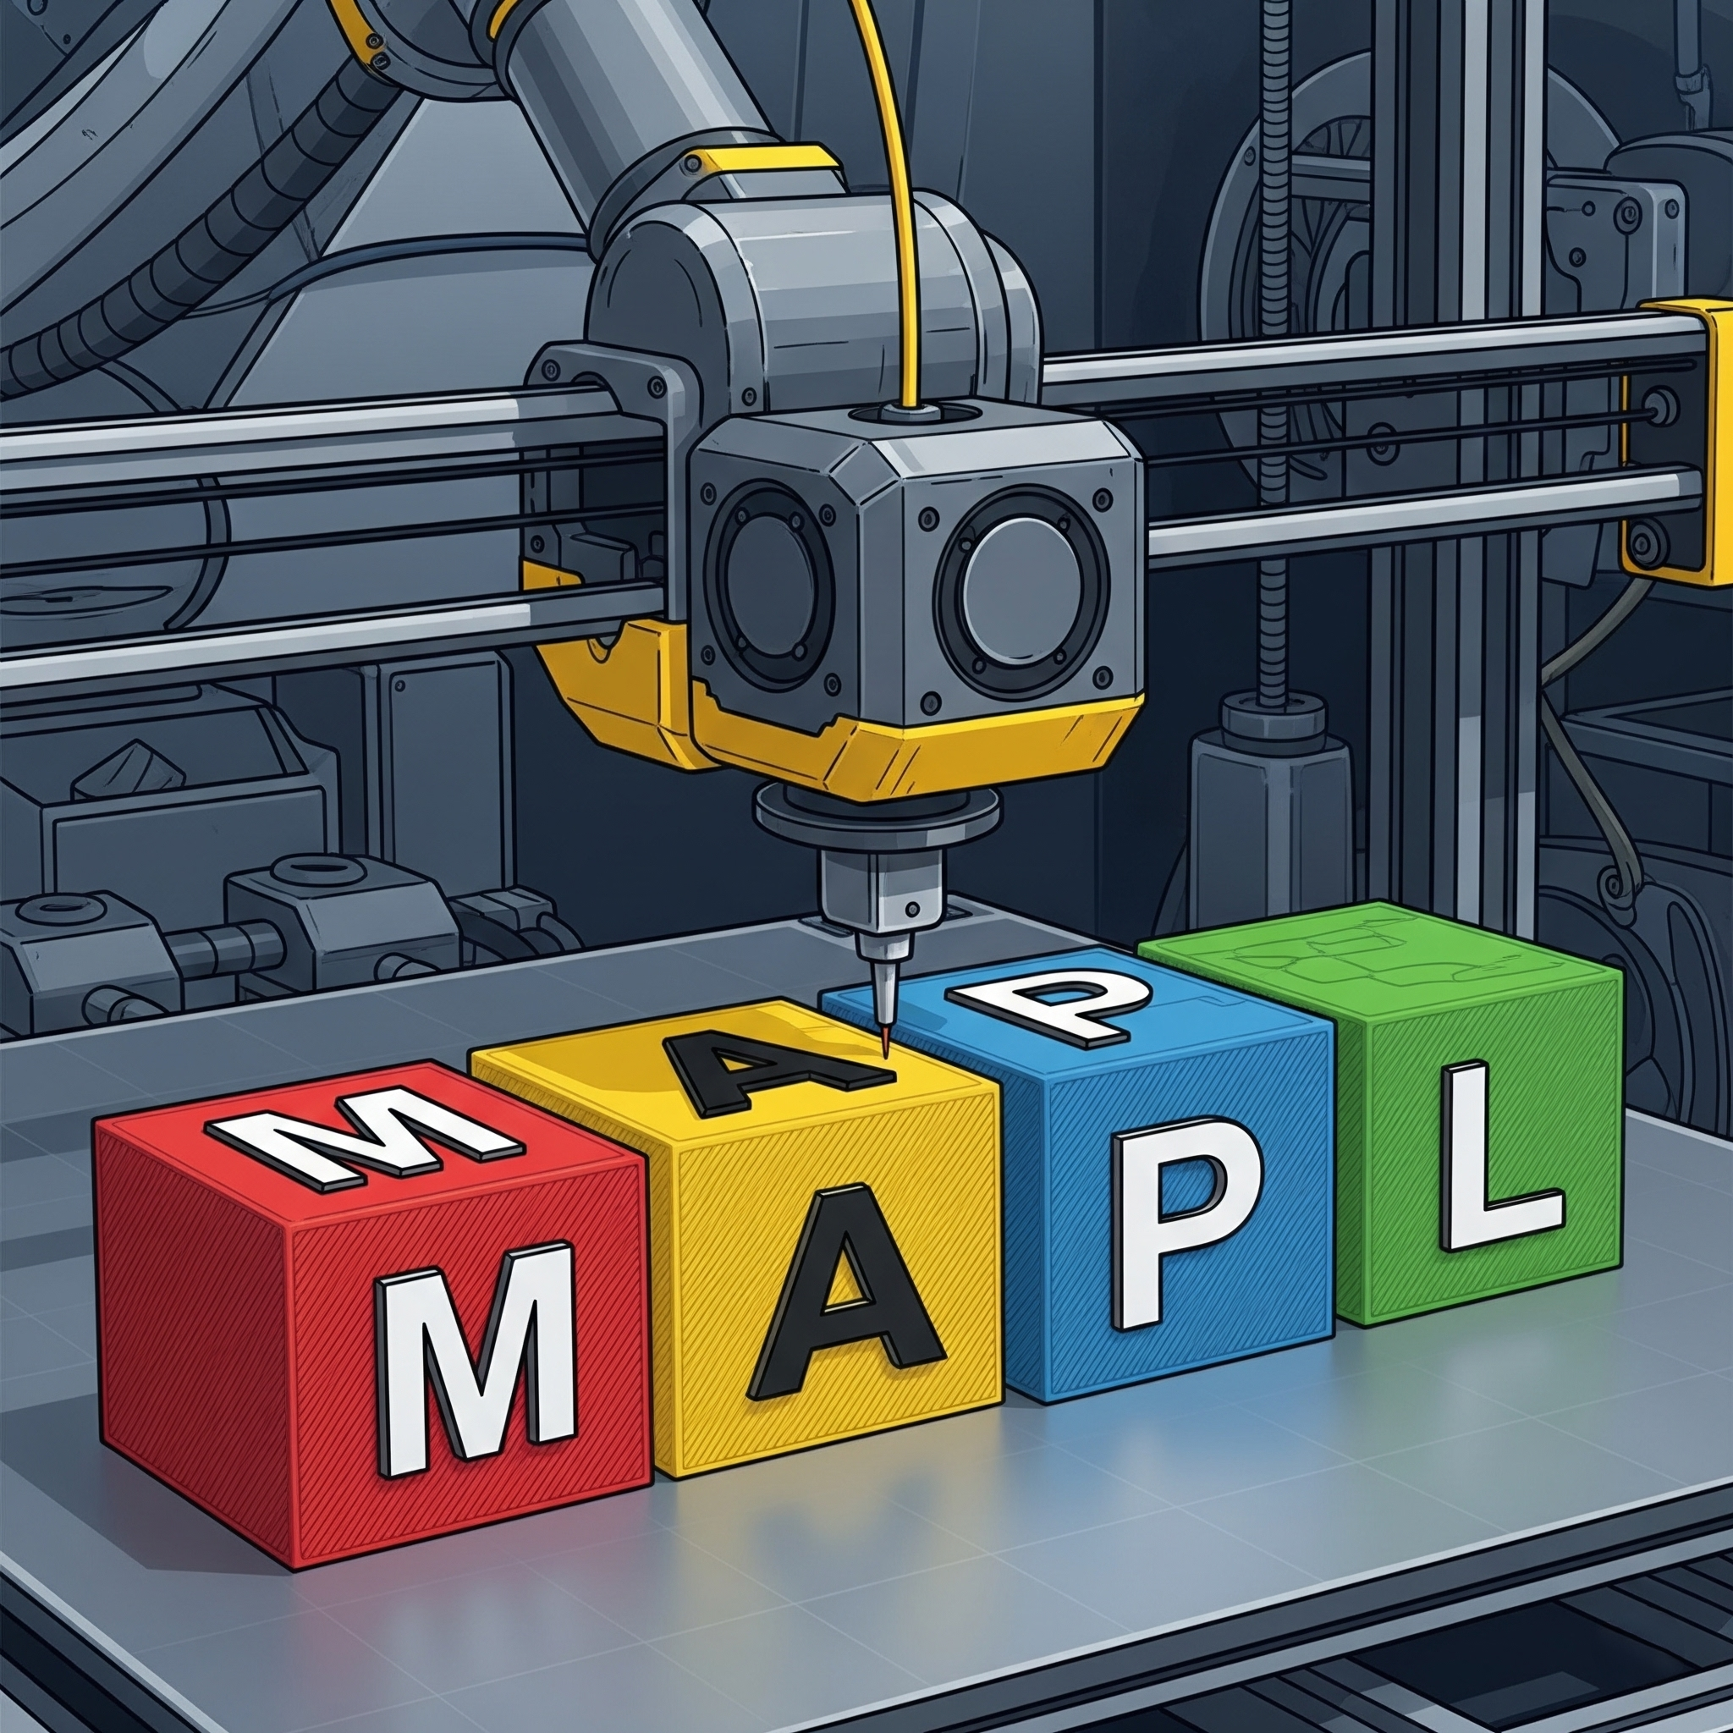
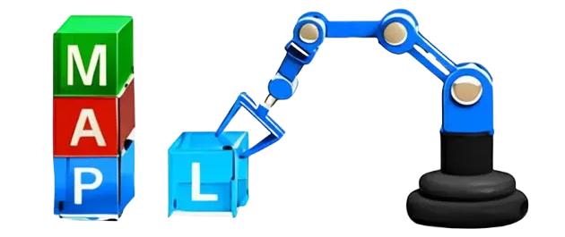


FEMEC-33101 Introdução a Engenharia Mecatrônica
Aula 01 – IoT, MQTT e ESP32
Álisson Carvalho Vasconcelos
12512EMC002
UFU

Slide 2
SUMÁRIO
Introdução à IoT e MQTT;
ESP32;
UFU

Slide 3
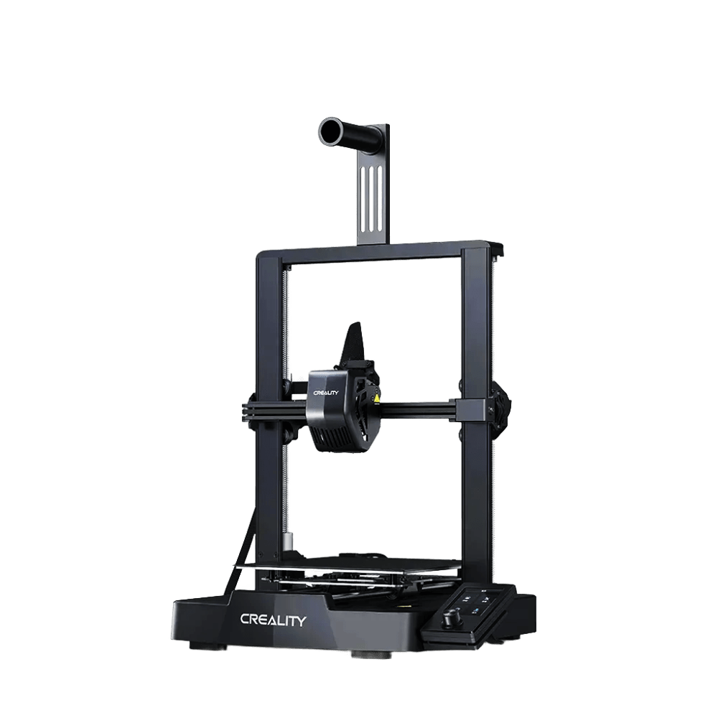
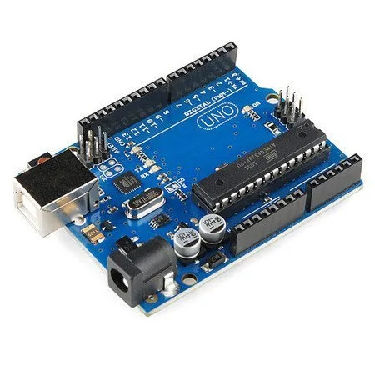
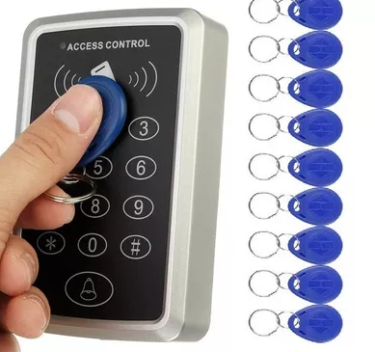
Introdução
Internet das Coisas IoT:
Coisa: qualquer dispositivo capaz de processar informações e interagir com o mundo ao seu redor. Exemplo: Arduino, Celulares, RFID, impressoras, cafeteiras, geladeiras e outros
UFU
3

Slide 4
Introdução
Continuação IoT
UFU
4

Slide 5
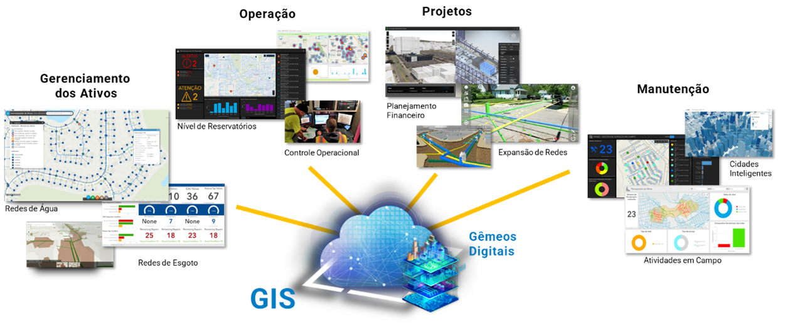
Introdução
Gêmeos Digitais:
Representação virtual de uma coisa
Permite simular o comportamento, monitorar as operações e antecipar problemas
UFU
5

Slide 6
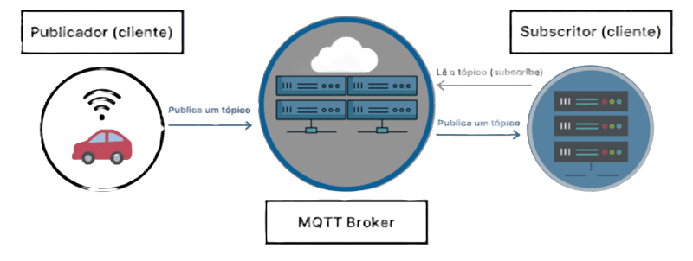
Introdução
MQTT:
Publicador/Subscritor.
Broker (Servidor)
UFU
6

Slide 7
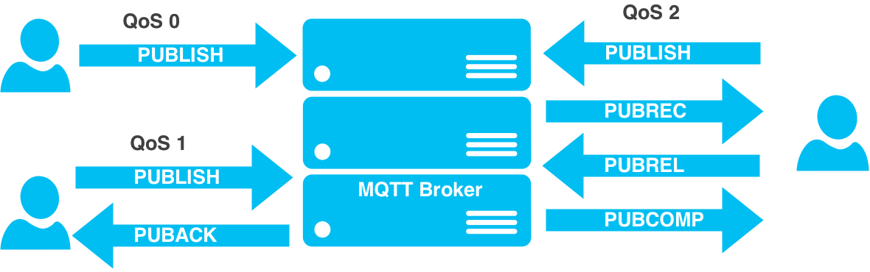
Introdução
Continuação MQTT
Qualidade de Serviço (QoS):
QoS 0: At most once
QoS 1: At least once
QoS 2: Exactly once
UFU
7

Slide 8
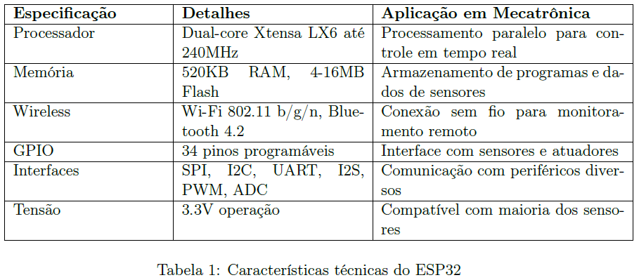
ESP32
UFU
8

Slide 9
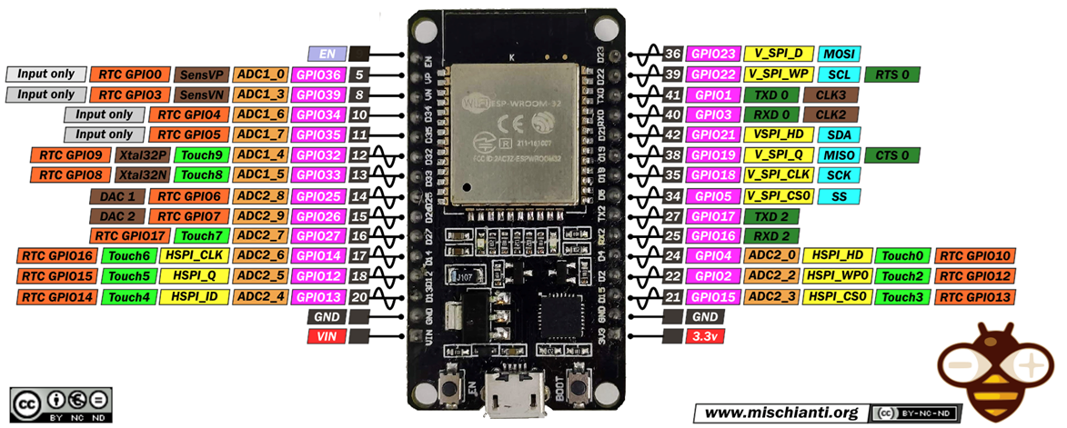
ESP32
UFU
9

Slide 10
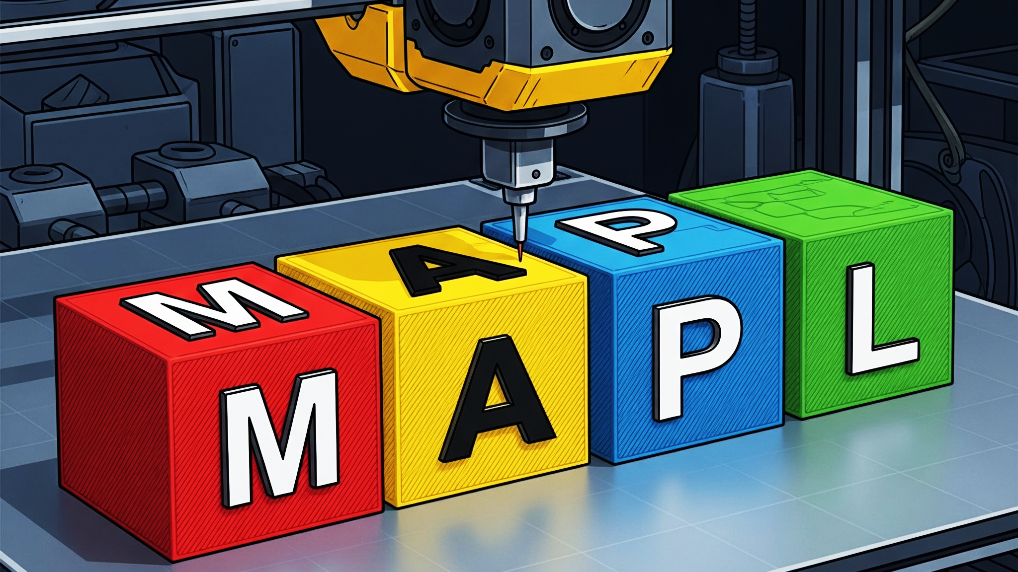
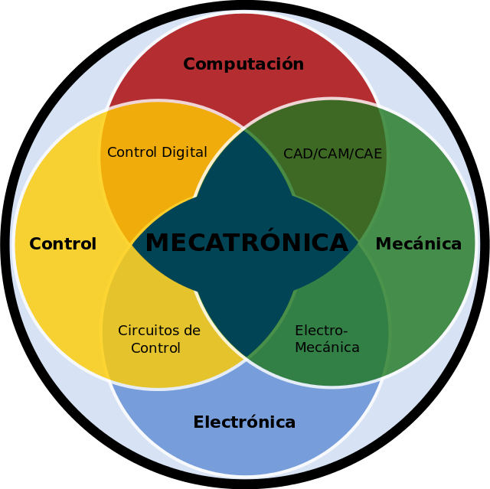
Obrigado!
alisson.vasconcelos@ufu.br
Álisson Carvalho Vasconcelos
UFU

